Slide 1
Lokomotor Sistem Biyokimyası

Slide 2
Kemiğin Yapısı ve Fonksiyonları
Kalsiyum Metabolizması
Fosfat Metabolizması
Magnezyum Metabolizması
Hormonal Düzenleme (PTH ve D Vit.)
Kemiğin Yapım ve Yıkım Belirteçleri
Kemiği İlgilendiren Hastalıklara Biyokimyasal Bakış ve LaboratuvarTestlerinin Yorumlanması

Slide 3
1. Kemiğin Yapısı ve Fonksiyonları
Matriks
%90 tip I kollajen
Mineralizasyon
kalsiyum, fosfat, magnezyum
kemikler vücutta kalsiyumun %99’unu, fosfatın %85’ini ve magnezyumun %55’ini ihtiva eder
Hücresel elemanlar
Osteoblast (yapım)
Osteoklast (yıkım)
Osteosit (regülasyon)

Slide 4
Kemik; başlıca tip I kollajenden oluşan ağın (matriks) kalsiyum tuzlarıyla mineralizasyonu sonucu oluşur (mineralize bağ dokusu).
Kemik sürekli bir yıkım (osteoklastlarla) ve yapım (osteoblastlarca) süreci içerisinde bulunur.
yapım + yıkım = remodelling
çocuklarda yapım, yaşlılarda yıkım ön planda

Slide 5
Osteoklast: Kemik yıkımından sorumlu hücre.
Hidrojen iyonları → mineral mobilizasyonu
Lizozomal enzimlerin aktivasyonu → organik matriksin sindirimi

Slide 6
Osteoblastlar
organik matriksin sentezi (başlıca tip I kollajen)
mineralizasyon
RANK (Receptor Activator of Nuclear Factor κB) ligandını üretir
RANK ligandı, osteoklast projenitör hücreleri üzerindeki reseptörüne bağlanarak, osteoklast farklılaşmasını ve aktivitesini artırır
Osteoprotegerin (OPG) üretir
RANK ligandı için bir tuzak reseptör. RANK ligandını bağlayarak, onun osteoklast aktive edici etkisini önler
RANKL ve OPG normalde denge halinde.

Slide 7
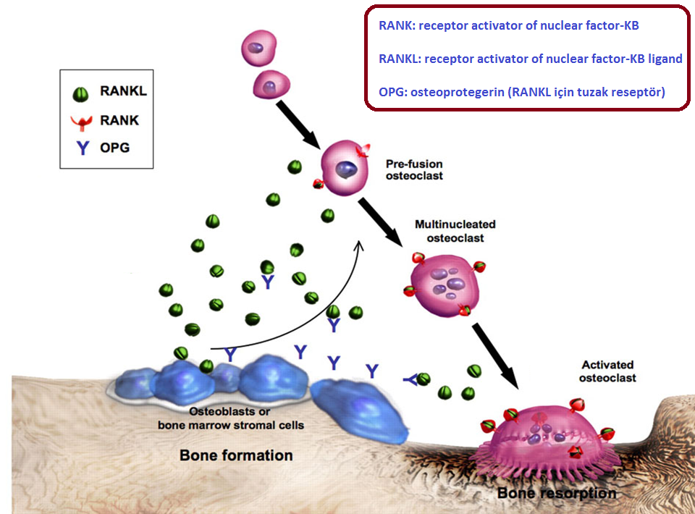

Slide 9
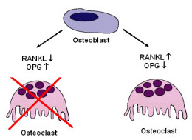

Slide 10
Östrojen,
osteoprotegerin (OPG) üretimini artırır
RANK ligandı (RANKL) sentezini azaltır
RANK reseptörüyle ilişkili hücresel yolları baskılar
osteoklast apoptozunu artırır
katepsin K aktivitesini baskılar ve böylece kollajenin yıkımını önler
Postmenopozal östrojen azalması: osteoporoz
www.youtube.com/watch?v=VwCkyf0lQwo

Slide 11
Kemikte yapım-yıkım dengesinin yıkım lehine bozulması (kemik yoğunluğunun azalması)
hafif düzeyde: osteopeni
şiddetli: osteoporoz
Yetersiz mineralizasyon
çocukta: rikets (raşitizm)
erişkinde: osteomalazi

Slide 12
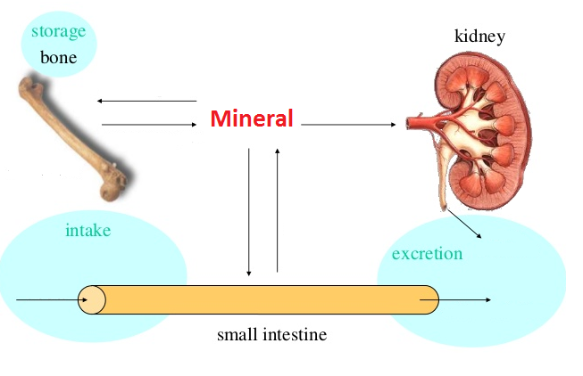
2. Kalsiyum Metabolizması

Slide 13
Kalsiyum serumda 3 şekilde bulunur:
Proteine bağlı (%40)
Sitrat ve fosfat gibi anyonlarla bileşik halde (%5-15)
Serbest (iyonize kalsiyum) (%45-55) (aktif form)
Serbest kalsiyum düzeyi, PTH ve 1,25(OH)₂D tarafından düzenlenir
Kemik mineralizasyonu ve pıhtılaşma üzerinde etkili
Azalmış serum serbest kalsiyum konsantrasyonu, tetaniye (istemsiz kas kasılması), paresteziye (karıncalanma, uyuşma) ve nöbetlere yol açabilir

Slide 14
Hipokalsemi
<8.5 mg/dL
Hipoparatiroidi ve hipoalbüminemi hipokalseminin en önemli sebepleri arasında yer alır.

Slide 15
Hipokalsemi
Hipoalbuminemi, hipokalseminin en yaygın sebeplerinden biridir (psödo-hipokalsemi).
Plazmadaki kalsiyumun önemli bir kısmı, albumine bağlı olarak bulunur. 1 g/dL albumin, yaklaşık 0.8 mg/dL kalsiyum bağlar.
Hipoalbuminemi durumunda, kalsiyum düzeyleri bağımsız olarak değerlendirilmek istenirse ya düzeltilmiş total kalsiyum ya da serbest kalsiyum değerleri kullanılır.

Slide 16
Düzeltilmiş kalsiyum (mg/dL)
= Ölçülen kalsiyum (mg/dL)
+
0.8 x (4 – ölçülen albumin (g/dL))
İyonize kalsiyum ölçümü için özel teknikler (iyon selektif elektrot) gereklidir.
Hipoalbuminemi durumunda, proteine-bağlı kalsiyum komponenti azalacağından dolayı serum total kalsiyum düzeyi düşer; ancak iyonize kalsiyum konsantrasyonu hipoalbüminemiden etkilenmeyeceğinden dolayı hasta hipokalsemi açısından asemptomatik olur.

Slide 17
Hipokalsemi Sebepleri
Primer hiperparatiroidi cerrahisi sonrası (aç kemik sendromu)
Kemiklerin hızlı mineralizasyonuna bağlı
Hipoparatiroidizm
Vitamin D eksikliği (kalsiyumun bağırsak emiliminin bozulması)
Kronik renal yetmezlik (azalmış 1,25-di-OH-vit D3 sentezi, hipoalbuminemi)
Hipomagnezemi (azalmış PTH sekresyonu ve artmış PTH direncine yol açar)
Akut pankreatit
AP'li' hastaların %30-60'ında 8mg/dL altında hipokalsemi görülmektedir. Hipokalsemi hastalığın şiddetiyle doğrudan ilişkilidir ve kötü prognozu gösterir.
Muhtemel sebepleri: çökme, PTH azalması veya cevapsızlığı vb. faktörler

Slide 18
Hiperkalsemi
>10.5 mg/dL
Hipokalsemide olduğu gibi, serum albumin düzeyleriyle birlikte değerlendirilmesi gerekir.

Slide 19
Hiperkalsemi Sebepleri
Primer hiperparatiroidi (adenom (en sık), hiperplazi, karsinom)
Malignansi
Osteoklastik metastazlar (multipl miyelom gibi)
Humoral hiperkalsemi
PTHrP vd. faktörler
Ektopik 1,25(OH)₂D üretimi (lenfoma)
Diğer
Vitamin D entoksikasyonu
Lityum kullanan hastalarda hiperparatiroidizm ile ilişkili hiperkalsemi görülme sıklığı %6.3 ile %50 arasında değişir
Süt-alkali sendromu (aşırı kalsiyum alımı + aşırı alkali madde (antasit gibi) alımı)
alkali maddeler kalsiyum emilimini artırır

Slide 20
Hiperkalsemi Belirtileri
Hafif Hiperkalsemi (<12 mg/dL)
Halsizlik/yorgunluk/güçsüzlük
Şiddetli Hiperkalsemi (>12 mg/dL)
Depresyon
Apati (ilgisizlik)
Konsantrasyon bozukluğu
Hiperkalsemi, hafif derecede nefrojenik diabetes insipidusu indükleyebilir (sık idrara çıkma, susuzluk).
Hiperkalsemide; iştahsızlık, bulantı/kusma, kabızlık ve peptik ülser gibi GİS rahatsızlıkları/şikayetleri görülebilir.
Kronik hiperkalsiürik hiperkalsemi, kalsiyum içeren böbrek taşlarına yol açabilir ve bu durum bazı vakalarda yavaş gelişen bir böbrek yetmezliğine zemin hazırlayabilir.
Hiperkalsemiye bağlı hipertansiyon görülebilir.

Slide 21
3. Fosfat Metabolizması
Eksternal fosfat dengesi: Diyetle alınan miktar; idrar ve feçesle atılan miktara eşit olmalıdır.
İnternal fosfat dengesi: Fosfatın intrasellüler ve ekstrasellüler dağılımı arasındaki denge korunmalıdır.
Normali: 2.5-4.5 mg/dL

Slide 22
Hipofosfatemi Nedenleri
Diyetle yetersiz alım (uzamış açlık, antiasit kullanımı (fosfatı bağlayarak kaybını artırır))
Renal kayıp (yüksek PTH, proksimal tübül hasarı, glukozüri (fosfat-glukoz rekabeti))
Gastrointestinal kayıp
İnternal dengenin bozulması: respiratuar alkaloz -> hücresel CO₂ azalması ve pH artışı -> glikolizin uyarılması* -> fosfatın kandan hücre içine doğru hareketi
*pH artışına bağlı olarak fosfofruktokinaz 1 (PFK1)’in aktivasyonu nedeniyle

Slide 23
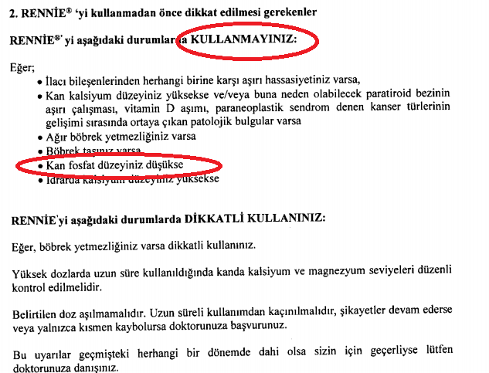

Slide 25
Hiperfosfatemi
Renal yetmezlik (fosfat atılımının azalması): GFR normalin %25’i kadar azaldığında hiperfosfatemi görülmeye başlar.
Rabdomiyoliz (sellüler fosfat salınımı)
Tümör lizis sendromu (KT ve RT nedeniyle, hızla yıkılan tümör hücrelerinden kana fosfat geçişi)
Aşırı fosfat alımı
Hipoparatiroidi

Slide 26
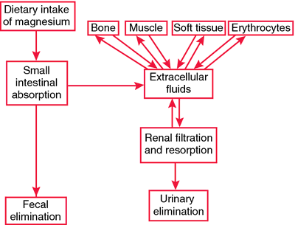
4. Magnezyum Metabolizması

Slide 27
Hipomagnezemi
<1.8 mg/dL
Nedenleri:
Diyetle yetersiz alım
Malabsorpsiyon
Renal kayıp (tübüler hasar, furosemid gibi ilaçlar)

Slide 28
Magnezyum eksikliği PTH sekresyonunu bozar ve PTH direncine yol açar.
Bu etkiler hipokalsemiye neden olur (hipomagnezeminin hipokalsemik etkisi)

Slide 29
Hipermagnezemi
Renal fonksiyon bozukluğu
Magnezyumun aşırı alımı (magnezyum içeren ilaçlar (antiasitler, iv. magnezyum))
i.v. yolla antikonvülsan olarak eklampside kullanılır

Slide 30
5.a. Parathormon (PTH)
Hipokalsemiye cevap olarak salgılanır.
Amacı kan kalsiyum seviyesini artırmaktır:
kemikten kalsiyum çıkışını artırır (kemik rezorpsiyonu)
böbrekten kalsiyum geri emilimini artırır
1,25-dihidroksi-Vit D3 (kalsitriol) sentezini artırır (bu sayede bağırsaktan kalsiyum emilimini artırmış olur)

Slide 31
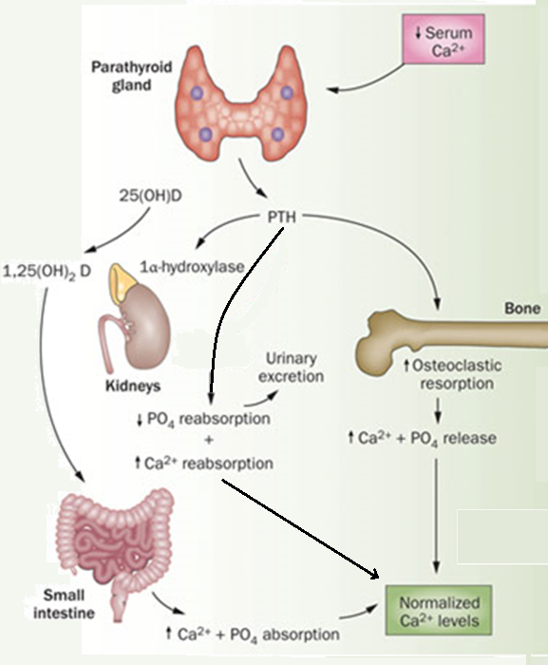

Slide 32
Hipoparatiroidi
En yaygın (%90) nedeni; boyun cerrahisi esnasında paratiroid glandın çıkarılması veya hasarıdır.
Psödohipoparatiroidi, PTH artışı ve rezistansı ile karakterizedir.
PTH yüksek bulunur; ancak hipoparatiroidi kliniği vardır
Hipokalsemi + hiperfosfatemi olur

Slide 33
Hipoparatiroidi
PTH ↓
PTH yetmezliği hipokalsemiye neden olur.
Genellikle hiperfosfatemi görülür (renal atılımın azalması).
Hipokalsemi + hiperfosfatemi → hipoparatiroidiyi düşündüren temel laboratuvar bulguları.

Slide 34
Primer Hiperparatiroidi
Hiperkalsemi vardır ancak PTH süprese olmuş değildir.
Hiperkalseminin diğer sebeplerinde, PTH süprese olur.
PTH, 1,25-di-OH Vit D3 üretimini uyarır.

Slide 35
PTH, kan kalsiyum düzeyini artırdığı için; kalsiyumun renal geri emilimi de artmış olmakla birlikte, idrarla kalsiyum atılımı genellikle artmıştır.
Bu durum böbrek taşı oluşumuna yol açabilir.

Slide 36
Laboratuvar
PTH yüksekliği
Hiperkalsemiye rağmen PTH yüksekliği tanıda önemli
Hiperkalsemi (en temel bulgu)
Hipofosfatemi (genellikle eşlik eder)
Hiperkalsiüri (2/3 vakada görülür; 1/3 vakada görülmez)

Slide 37
***Önemli***
Hastalığın Adı: | Hipoparatiroidi | Primer Hiperparatiroidi
Patoloji: | PTH eksikliği | Otonom aşırı PTH üretimi
Serum PTH Düzeyi: | Düşük | Yüksek
Serum Kalsiyum Düzeyi: | Düşük | Yüksek
Serum Fosfat Düzeyi: | Yüksek¹ | Düşük²
ALP: | Normal | Yüksek³
İdrar Kalsiyumu: | Düşük | Yüksek⁴
İdrar Fosfatı: | Düşük¹ | Yüksek²
¹PTH ile fosfatın böbreklerden atılamamasından dolayı
²PTH ile fosfatın böbreklerden atılmasından dolayı
³PTH’nın immatür osteoblastlar üzerindeki stimülan etkisinden dolayı
⁴Böbreklerden kalsiyum geri emilimi artmış olmasına rağmen, aşırı yüksek serum kalsiyum düzeyleri nedeniyle, genellikle idrar kalsiyum düzeyleri yükselir

Slide 38
5.b. D Vitamini
Bitkilerde: ergokalsiferol (vitamin D2)
Diyetle alınır
Hayvan dokularında: kolekalsiferol (vitamin D3)
Diyetle alınır veya deride 7-dehidrokolesterolden güneş ışınlarının (UVB) etkisiyle sentezlenir
Vitamin D1, tarihi bir isimdir; sonradan ayrı bir molekül olmadığı (bir karışım olduğu) anlaşılmıştır.
Vitamin D2 ve D3, karaciğerde 25-hidroksi-kolekalsiferole (25-OH-D) ve böbrekte aktif form olan 1,25-dihidroksikolekalsiferole (1,25-(OH)₂D = kalsitriol) dönüştürülür.
Başlıca depo şekli (ölçülen form): 25-OH-kolekalsiferol (25-OH-Vit D3) (kalsidiol).
Aktif form: 1,25-dihidroksikolekalsiferol (kalsitriol).

Slide 39
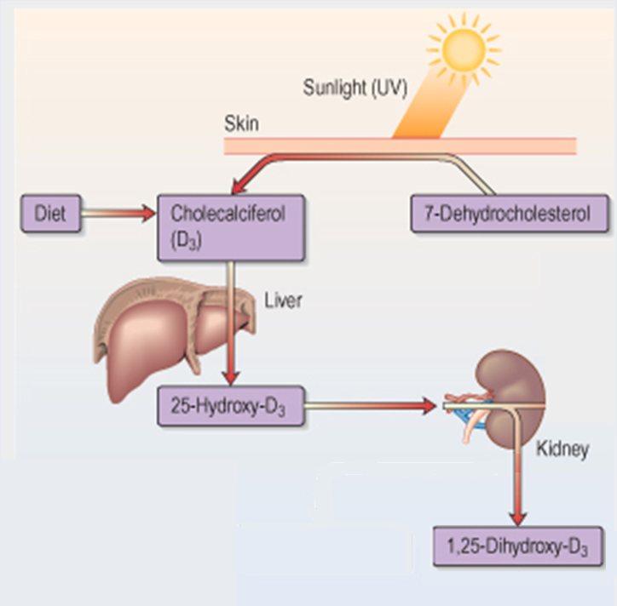

Slide 40
Öğle saatlerinde (10.00-14.00) UVB miktarı fazla olduğundan, D vitamini sentezi açısından, bu saatlerde güneşlenmek daha uygundur.
Diğer saatlerde UVB miktarı azdır. UVA, D vitamini sentezletemez. Aksine, UVA cildi bronzlaştıracağından dolayı, D vitamini sentezini engelleyici etki gösterir.
UVB camdan geçemez. Bulutlu ve kirli hava UVB geçişini azaltır. D vitamini sentezi için; doğrudan güneşe çıkmak gerekir.
Güneş koruyucu kremler, UVB’nin cilde ulaşmasını çok büyük oranda engeller. Güneş kremi kullanımı D vitamini eksikliği için bir risk faktörüdür.

Slide 41
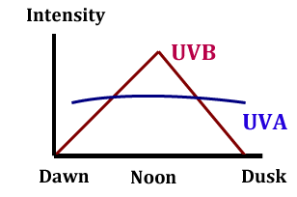

Slide 42
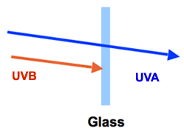

Slide 43
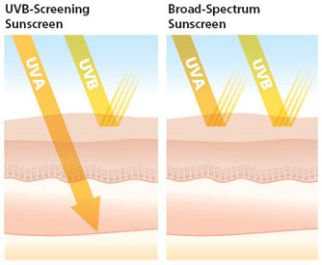

Slide 44
Solaryum
Reklam: Solaryumlar, Ultraviyole A lambalarına sahiptir. UVA’nın zararı yoktur; sadece cildi bronzlaştırır. Bronzlaşma, Güneş ışınlarına karşı koruma sağlar.
Gerçek: UVA’nın birtakım zararları vardır (cilt kırışıklıkları, cildin yaşlanması, cilt kanseri riski). Bronzlaşma, D vitamini sentezini azaltır. D vitamini, kansere karşı koruma sağlar.

Slide 45
Her gün, öğle saatlerinde, günde 15-20 dakika kadar eller ve yüzün doğrudan güneşlenmesi; yeterli D vitamini üretimini sağlayabilir.
Güneşlendikten sonra cildin sabunla yıkanması, deri üzerindeki yağ tabakasıyla birlikte D vitamini kaybına yol açabilir.
Açık renkli cilt bölgeleri, D vitamini sentezi için daha elverişlidir.
Obez kişilerde sentezlenen D vitamini düzeyi azalmaz; ancak yağ dokuya geçişin etkisiyle kandaki seviyeler daha düşük olur.

Slide 46
Böbrekte meydana gelen hidroksilasyon (1-hidroksilaz), PTH tarafından ve ayrıca hipofosfatemi durumunda indüklenir.
Kalsitriol;
İnce bağırsaktan kalsiyum (ve fosfat) emilimini artırır
Böbrekten kalsiyum (ve fosfat) kaybını azaltır.
Kemikte osteoblastlar üzerinden kalsifikasyonu uyarır.

Slide 47
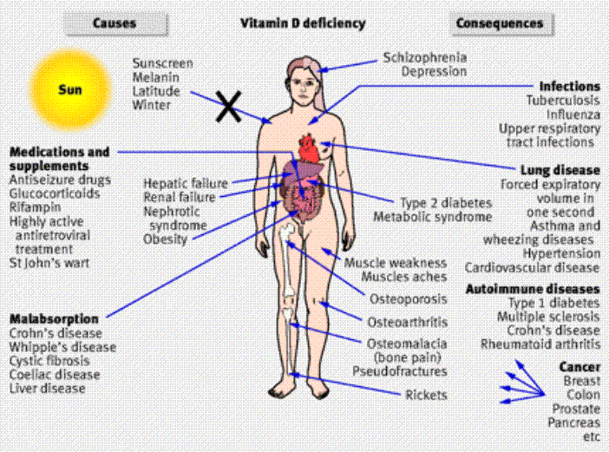
Güneş girmeyen eve, doktor girer!

Slide 48
D vitamini eksikliğinde,
25-OH-VitD düşük
Kalsiyum düşük
PTH yüksek (sekonder hiperparatiroidi)

Slide 49
6. Kemik Yapım ve Yıkım Belirteçleri

Slide 50
Kemik Yapımı
Osteoblastlarca gerçekleştirilir
Tip I kollajenin sentezi
Nonkollajen proteinlerin sentezi
Osteoidin mineralizasyonu

Slide 51
Yapım Belirteçleri
Kemiğe spesifik alkalen fosfataz (BALP)
Osteoblast enzimi
Tip I Kollajen Propeptitleri
PICP: Prokollajen tip I karboksi-terminal propeptit
PINP: Prokollajen tip I N-terminal propeptit
Osteokalsin

Slide 52
Kemiğe Spesifik Alkalen Fosfataz
ALP, çeşitli moleküllerden fosfat gruplarının ayrılmasını sağlayan bir hidrolazdır. Başlıca kemik, karaciğer, bağırsak ve böbrekte bulunur.
Kemiğe spesifik ALP (Bone-ALP; BALP), matriksin maturasyon fazında, yeni sentezlenmiş kollajen matriks mineralizasyon için hazırlanmışken, osteoblastlarca üretilir ve pirofosfatı hidroliz ederek fosfat gruplarını birbirinden ayırır.
B-ALP, uzun yarılanma ömründen dolayı, akut değişikliklere diğer yapım belirteçlerine göre daha az duyarlıdır.

Slide 53
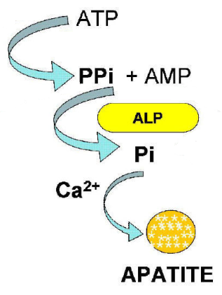

Slide 54
Tip I Prokollajenin Propeptitleri
Tip I kollajen, kemiğin organik matriksinin %90’ını oluşturur.
Tip I kollajen, önce Tip I prokollajen olarak sentezlenir. Bu öncülün her iki ucunda (N- ve C-) propeptit bölgeleri bulunur.
Prokollajenden kollajen oluşurken, propeptit uçları (PINP ve PICP) ayrılır ve dolaşıma salınır (kemik yapımının belirteçleri).

Slide 55
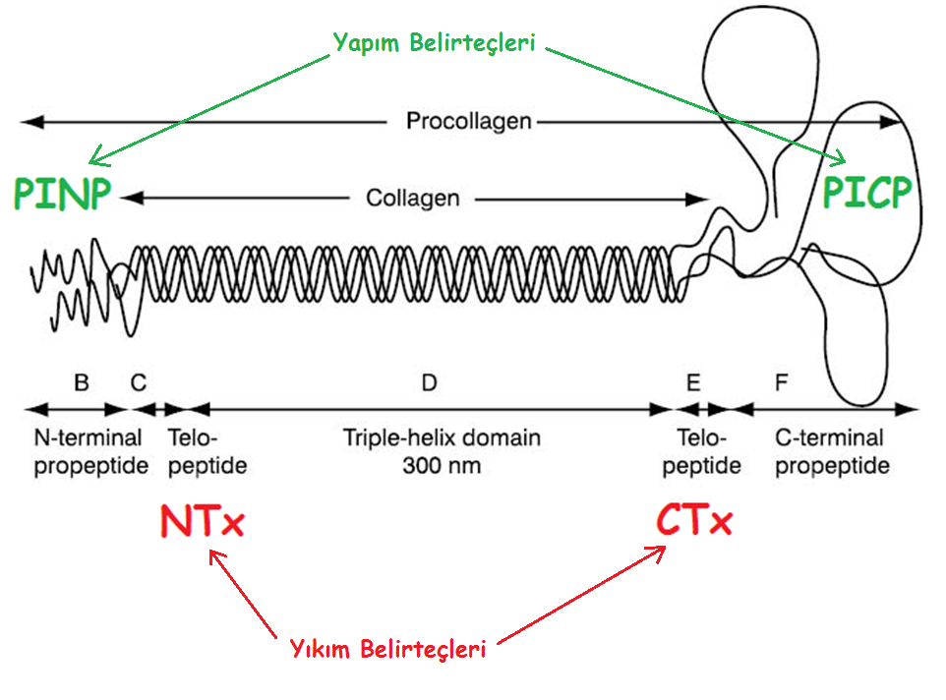

Slide 56
Osteokalsin
Kemikte, non-kollajen proteinler arasında, en bol miktarda bulunanıdır.
Osteoblastlarca sentezlenir.
Kemik mineralizasyonunda ve kalsiyum homeostazında rol oynadığı düşünülmekle birlikte, fizyolojik rolü tam olarak anlaşılamamıştır.
İnsülin salgılatıcı ve insülin duyarlılığını artırıcı metabolik etkileri tespit edilmiştir.
Kemik yapım belirteci olduğu ifade edilmekle birlikte, kemik rezorpsiyonu esnasında da salınır.

Slide 57
Kemik Yıkımı
Osteoklastlarca (büyük, multinükleer hücreler) gerçekleştirilir.
Katepsin K, kemik kollajenini yıkan başlıca enzimdir.
Osteoklastlar ayrıca matriks metalloproteinazlarını da üretir.

Slide 58
Yıkım Belirteçleri
Tip I Kollajenin Yıkım Ürünleri
Tip I Kollajen Telopeptitleri
NTx (N-telopeptit)
CTx: Tip I kollajenin katepsin K tarafından yıkılması sonucu oluşan karboksi-terminal telopeptit
ICTP: Tip I kollajenin matriks metalloproteinazları tarafından yıkılması sonucu oluşan karboksi-terminal telopeptit
Piridinyum Çapraz Bağları
Piridinolin (PYD) ve deoksipiridinolin (DPD)
TRACP5b (Tartrata dirençli asit fosfataz 5b):
Osteoklast enzimi
Kemik fosfoproteinlerini defosforile ederek, rezorpsiyon için osteoklast hareketine imkan sağladığı düşünülmektedir

Slide 59
Kollajenin Yıkım Ürünleri

Slide 60
Hem PYD hem de DPD kemikte ve kıkırdakta mevcut olmakla birlikte; PYD çoğunlukla kıkırdakta, DPD ise kemikte bulunur.
PYD ve DPD, dolaşıma salındıktan sonra idrarla atılır.

Slide 61
ICTP için serum; DPD için idrar; NTx ve CTx içinse hem serum hem de idrar ölçümleri tanımlanmıştır.
Osteoklastlar tarafından üretilen tartrata dirençli asit fosfataz 5b (TRACP5b) enziminin de serum ölçümleri yapılabilmektedir.

Slide 62
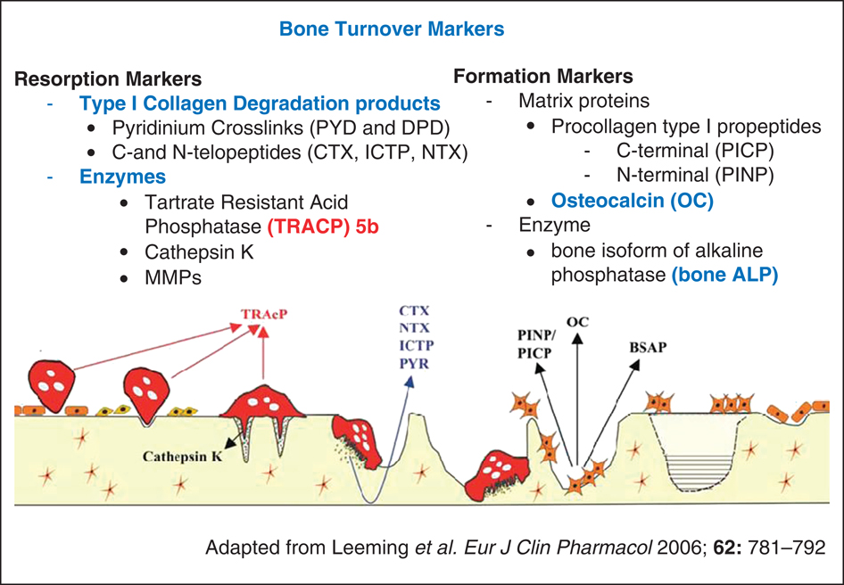

Slide 63
7. Kemiği İlgilendiren Hastalıklara Biyokimyasal Bakış ve LaboratuvarTestlerinin Yorumlanması

Slide 64
Osteopeni/Osteoporoz
Rikets/Osteomalazi
Renal Osteodistrofi
Paget Hastalığı
Tümöre Bağlı Hiperkalsemi

Slide 65
Osteopeni/Osteoporoz
Kemik turn-over belirteçleri osteoporoz için tanısal değildir.
Osteopeni ve osteoporoz tanısı, DEXA (dual enerji x-ray absorpsiyometri) görüntülemesi ile konulmaktadır.
Bununla birlikte, kemiğin yapım ve yıkım belirteçleri; antirezorptif tedavinin etkinliğini takip etmek açısından faydalı olabilir (örneğin; teriparatit tedavisinin etkinliğini izlemek için sıklıkla PINP veya osteokalsin kullanılmaktadır).

Slide 66
Rikets/Osteomalazi
Rikets ve osteomalazide, mineralize olmayan osteoidde, artmış osteoblastik aktivite nedeniyle ALP artışı tipiktir.
Vitamin D eksikliğini değerlendirmek için en iyi test 25(OH)D’dir.

Slide 67
Vitamin D eksikliğinde kalsiyum konsantrasyonu düşük veya normal sınırlardadır. Fosfat da başlangıçta referansın altında veya normal olabilmekle birlikte; sekonder hiperparatiroidizmin gelişimiyle birlikte giderek düşer.
Vitamin D eksikliğinde ALP yükselir.
Kompansatuar osteoblastik aktivite artışı
PTH’nın immatür osteoblastlar üzerindeki stimülan etkisi

Slide 68
Renal Osteodistrofi
Renal osteodistrofi, kronik renal yetmezlikle ilişkili olarak böbreklerin endokrinolojik ve atılım fonksiyonlarındaki bozulmadan kaynaklanır.
Kronik renal yetmezlikte hipokalsemi sebepleri;
Hipoproteinemi
Azalmış 1,25 (OH)₂D sentezi
KRY’ye bağlı hiperfosfatemi; 1,25 (OH)₂D sentezini daha da bozar.

Slide 69
Renal osteodistrofinin iki tipi vardır:
Yüksek turn-over: vitamin D eksikliği (sentezin bozulması ve hiperfosfatemiye bağlı inhibisyon) -> hipokalsemi (+fosfat atılım bozukluğuna bağlı hiperfosfatemi) -> sekonder hiperparatiroidi -> osteitis fibroza sistika (yumuşak, deforme ve kistik kemik)
Düşük turn-over: osteomalazi ve adinamik kemik hastalığı
Adinamik kemik hastalığı: azalmış osteoblast ve osteoklast (günümüzde ana sebebi; hastalar tarafından aşırı vit D ve Ca alımı, yüksek kalsiyumlu diyaliz solüsyonları)
Osteomalazi (riketsin erişkin versiyonu): osteoidin yetersiz ya da gecikmiş mineralizasyonu

Slide 70
Kronik renal yetmezlikte biyokimyasal bulgular:
Hipokalsemi (Hipoproteinemi + kalsitriol sentezinin bozulması)
Hiperfosfatemi (GFR azalması)
PTH artışı (hipokalsemiye bağlı sekonder hiperparatiroidi)
ALP artışı (sekonder hiperparatiroidi veya osteomalazide)

Slide 71
Tersiyer hiperparatiroidi, uzun süre devam eden hipokalsemi ve buna bağlı olarak gelişen sekonder hiperparatiroidi sonucu; altta yatan neden tedavi edildikten sonra bile PTH yüksekliğinin devam etmesi durumudur.
Tersiyer hiperparatiroidi en sık böbrek nakillerinin ardından görülür.
Mekanizma: uzun süreli hipokalsemi -> paratiroid şef hücre hiperplazisi -> (altta yatan sebep düzeltildiği halde) PTH salgısı.

Slide 73
Paget Hastalığı (artmış kaotik remodelling):
sebebi tam bilinmeyen bir şekilde (genetik + viral?), lokal osteoklast aktivitesi artar -> kompansatuar olarak osteoblast aktivitesi artar -> kemik remodellinginde artış -> kaotik/düzensiz kemik yapısı
hem yapım hem yıkım belirteçleri artar
ALP artışı (10 kata kadar)

Slide 74
Tümöre Bağlı Hiperkalsemi
Başlıca, paratiroid hormon ilişkili protein (PTH-related protein) üretimine veya direkt kemiğe metastaza bağlı
Multipl miyelom (plazma hc. kanseri) -> PTHrP + Sitokinler -> Hiperkalsemi
Bazı lenfomalarda aşırı 1,25(OH)₂D üretilir.
1,25(OH)2D3’ün ekstrarenal üretimi (PMID:12619944)

Slide 75
Kemik metastazları:
Osteolitik hakimiyet (multipl miyelom ve meme)
Osteoblastik hakimiyet (prostat)
Genellikle mikst
Maligniteye bağlı humoral hiperkalsemi: Uzak tümör hücrelerinden salınan faktörlerin (PTH-ilişkili protein (PTHrP) gibi) yol açtığı kemik rezorpsiyonuna bağlı hiperkalsemi.

Slide 76
Konuyla İlişkili Biyokimyasal Testlerin Yorumlanması (ÖNEMLİ)

Slide 77
Hastalık | Problem | Serum PTH | Serum Ca | Serum P | Serum ALP | İdrar Ca | İdrar P
Hipoparatiroidizm | PTH eksikliği | ↓ | ↓ | ↑ | N | ↓ | ↓
Primer Hiperparatiroidizm (veya ektopik PTH salgısı) | Otonomik aşırı PTH üretimi | ↑ | ↑ | ↓ | ↑ | ↑ | ↑
Tümöre bağlı, PTH ilişkili protein (PTHrP) salgısı | PTH-related protein üretimi (PTH etkilerini taklit eder) | ↓ | ↑ | ↓ | ↑ | ↑ | ↑
Osteolitik Kemik Tümörü (Multiple Miyelom vb.) | Aşırı kemik rezorpsiyonu ve kana Ca ve P mobilizasyonu) | ↓ | ↑ | ↑ | N | ↑ | ↑
Kronik Renal Yetmezlik | 1,25-(OH)₂D↓ GFR↓ | ↑ | N/↓ | ↑ | ↑ | ↓ | N
Vitamin D Eksikliği | Yetersiz güneşlenme ve diyet | ↑ | N/↓ | ↓ | ↑ | ↓ | N
Paget | Artmış kaotik remodlling | N | N | N | ↑↑ | N | N
Osteoporoz | Azalmış kemik yoğunluğu | N | N | N | N | N | N

Slide 78
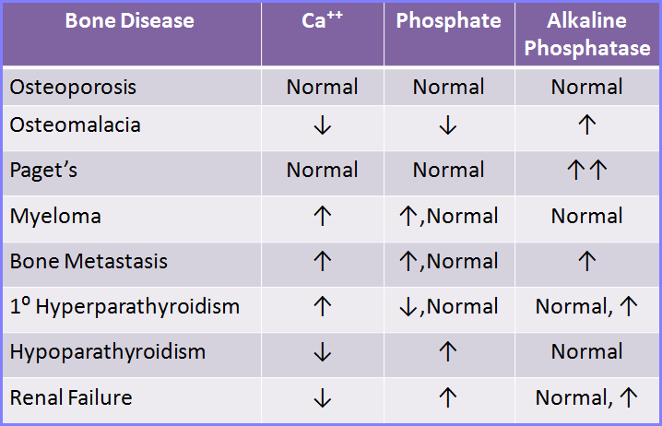

Slide 79
 | Fosfat | ALP
Hipoparatiroidi | ↑ | N
D Vitamini Eksikliği | ↓ | ↑
Renal Osteodistrofi | ↑ | ↑

Slide 80
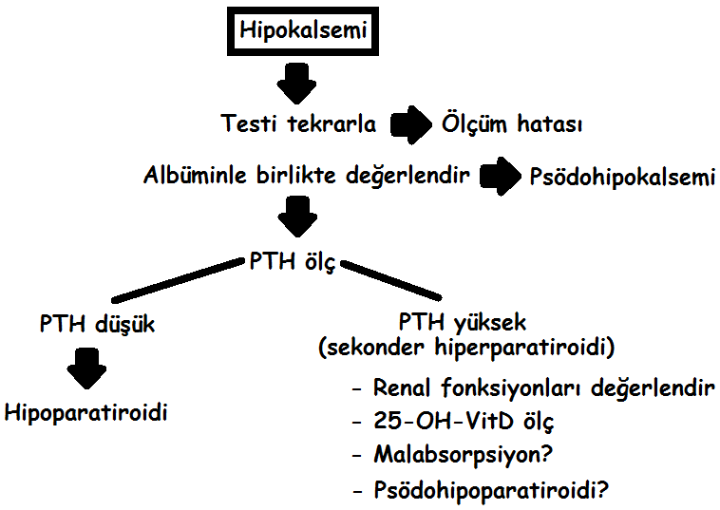

Slide 81
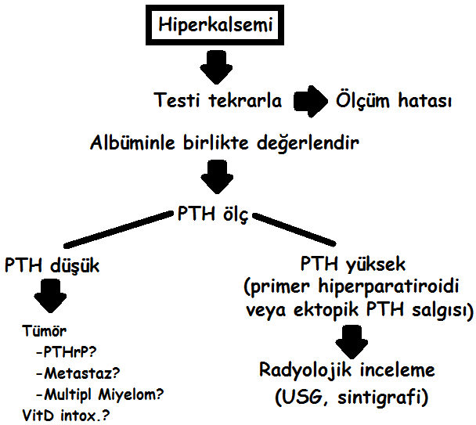

Slide 82
Serum Kalsiyum Ölçümü
Hemoliz, metoda bağlı olarak hem artışa hem de azalışa yol açabilir.
Tüpten tüpe aktarım (hemogram tüpünden biyokimya tüpüne) -> EDTA Ca bağlar -> düşük kalsiyum sonucu

Slide 83
İdrarda Kalsiyum Ölçümü
Kalsiyum tuzlarının presipitasyonunu (çökme) önlemek için
Spot idrarda kalsiyum ölçümü için
1-2 mL 6 M HCl ilave edilmeli
24 saatlik idrarda kalsiyum ölçümü için
20-30 mL 6 M HCl ilave edilmeli
Örnek toplandıktan sonra asit ilave etmek, presipite kalsiyum tuzlarını tamamen çözmez.

Slide 84
Normal Fizyoloji:
https://www.youtube.com/watch?v=SWv-aY4RH3c
Hiperkalsemi:
https://www.youtube.com/watch?v=qAeWKCXDniw
Hipokalsemi:
https://www.youtube.com/watch?v=zgxvZ1XBOYY
Hiperfosfatemi:
https://www.youtube.com/watch?v=GpE9aYw_YBw
Hipofosfatemi:
https://www.youtube.com/watch?v=oWpFuB3NkCM
Magnezyum Bozuklukları:
https://www.youtube.com/watch?v=L932sS20Tek

